Slide 1
Prirodna obilježja brežuljkastih krajeva

Slide 2
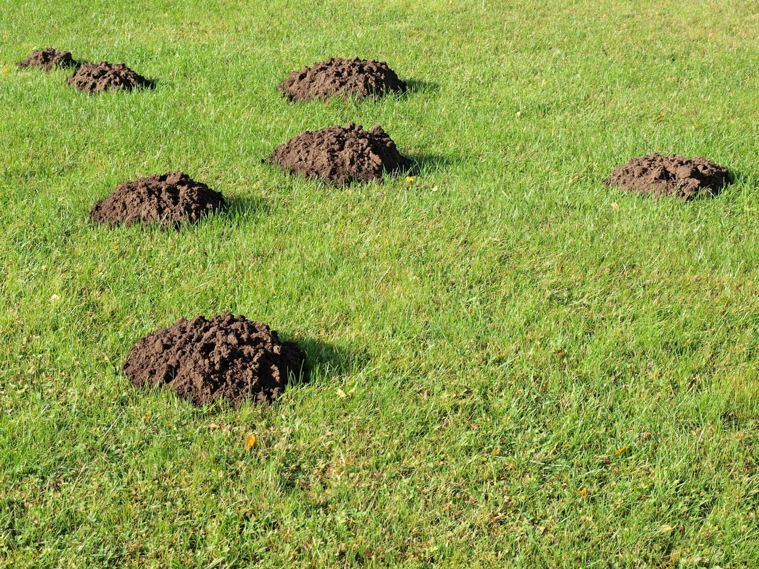
Kako nazivamo male uzvisine prikazane na fotografiji? Tko ih je sagradio?
Na koje veće reljefne oblike podsjećaju ove uzvisine?

Slide 3
Zavičajna područja
Zavičajna područja brežuljkastih i brdovitih krajeva su:
Hrvatsko zagorje,
Kordun,
Banovina,
žumberački i bilogorski kraj
dijelovi Slavonije, Moslavine i Međimurja.

Slide 4
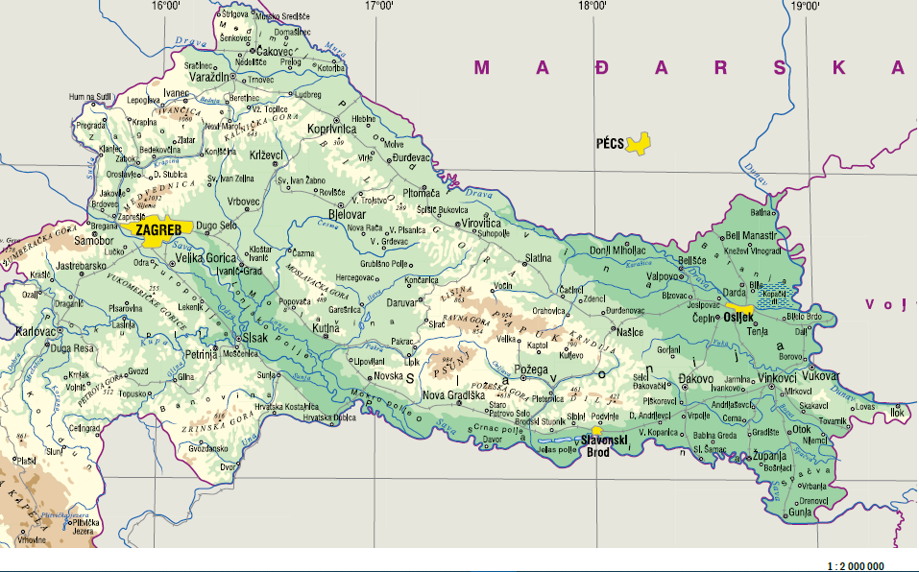
Uzvisine
BREŽULJCI I BRDA
(do 500m)
GORE (500-1000m)
Medvednica
Ivančica
Žumberačka gora
Petrova gora
Zrinska gora
Psunj
Papuk
Dilj
Krndija
Požeška gora

Slide 5
Podneblje
Podneblje je u brežuljkastim i brdovitim krajevima umjereno.
topla ljeta
hladne zime
dovoljno padalina tijekom cijele godine
zimi često pada snijeg
više padalina u gorama nego na nižim brežuljcima i brdima

Slide 6
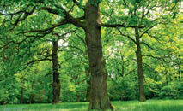
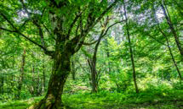
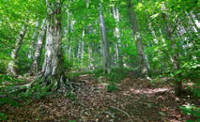
Šume
Šume brežuljkastih i brdovitih krajeva uglavnom su listopadne.
hrast kitnjak
obični grab
bukva
šuma hrasta kitnjaka
šuma običnog graba
bukova šuma

Slide 7
Tla
Tla su u ovim krajevima manje plodna od onih u nizinama.
prevladavaju smeđa tla
Vode
U brežuljkastim i brdovitim krajevima ima dosta manjih rijeka i potoka.
Kupa, Bednja, Krapina, Mrežnica, Glina, Orljava
Brojni su izvori podno uzvisina.
Na više su mjesta smješteni i izvori tople vode. To su termalni izvori.

Slide 8
ODGOVORI
Šume brežuljkastih i brdovitih krajeva uglavnom su:
a) listopadne b) vazdazelene
Kako se zove tlo zastupljeno u brežuljkastoj hrvatskoj?
a) crnica b) smeđe tlo
Kako nazivamo izvore tople vode?
a) termalni izvori b) toplice
Kakvo je podneblje brežuljkastih krajeva?
a) toplo b) umjereno
Zime u brežuljkastim krajevima su:
a) hladne b) blage

Slide 9
Prirodna obilježja brežuljkastih krajeva
SAŽETAK
3. Podneblje
- umjereno: ljeta topla, hladne zime sa snijegom
- padaline tijekom cijele godine
4. Biljni svijet
- smeđe tlo
- uglavnom listopadne šume: hrast kitnjak, obični grab, bukva
5. Zavičajna područja
- Hrvatsko zagorje, Kordun, Banovina, žumberački i bilogorski kraj te dijelovi Slavonije, Moslavine i Međimurja
1. Smještaj
- središnji dio Hrvatske
2. Reljef
- brežuljci i brda
- gore: Medvednica, Ivančica, Žumberačka gora, Petrova gora, Zrinska gora, Papuk, Psunj, Krndija, Dilj, Požeška gora itd.
- dosta rječica i potoka
rijeke: Kupa, Bednja, Krapina, Mrežnica, Glina, Orljava itd.
termalni izvori

Slide 10
Prezentaciju izradio: Karlo Kurtalj

